Slide 1

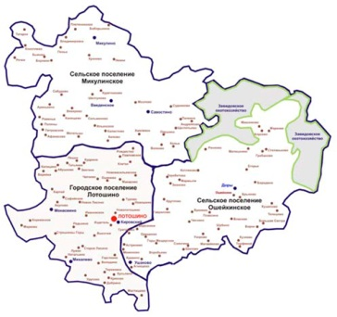
Сводный отчёт о социально значимых мероприятиях
Лотошинский муниципальный район
Московской области
16 -31 января 2015

Slide 2
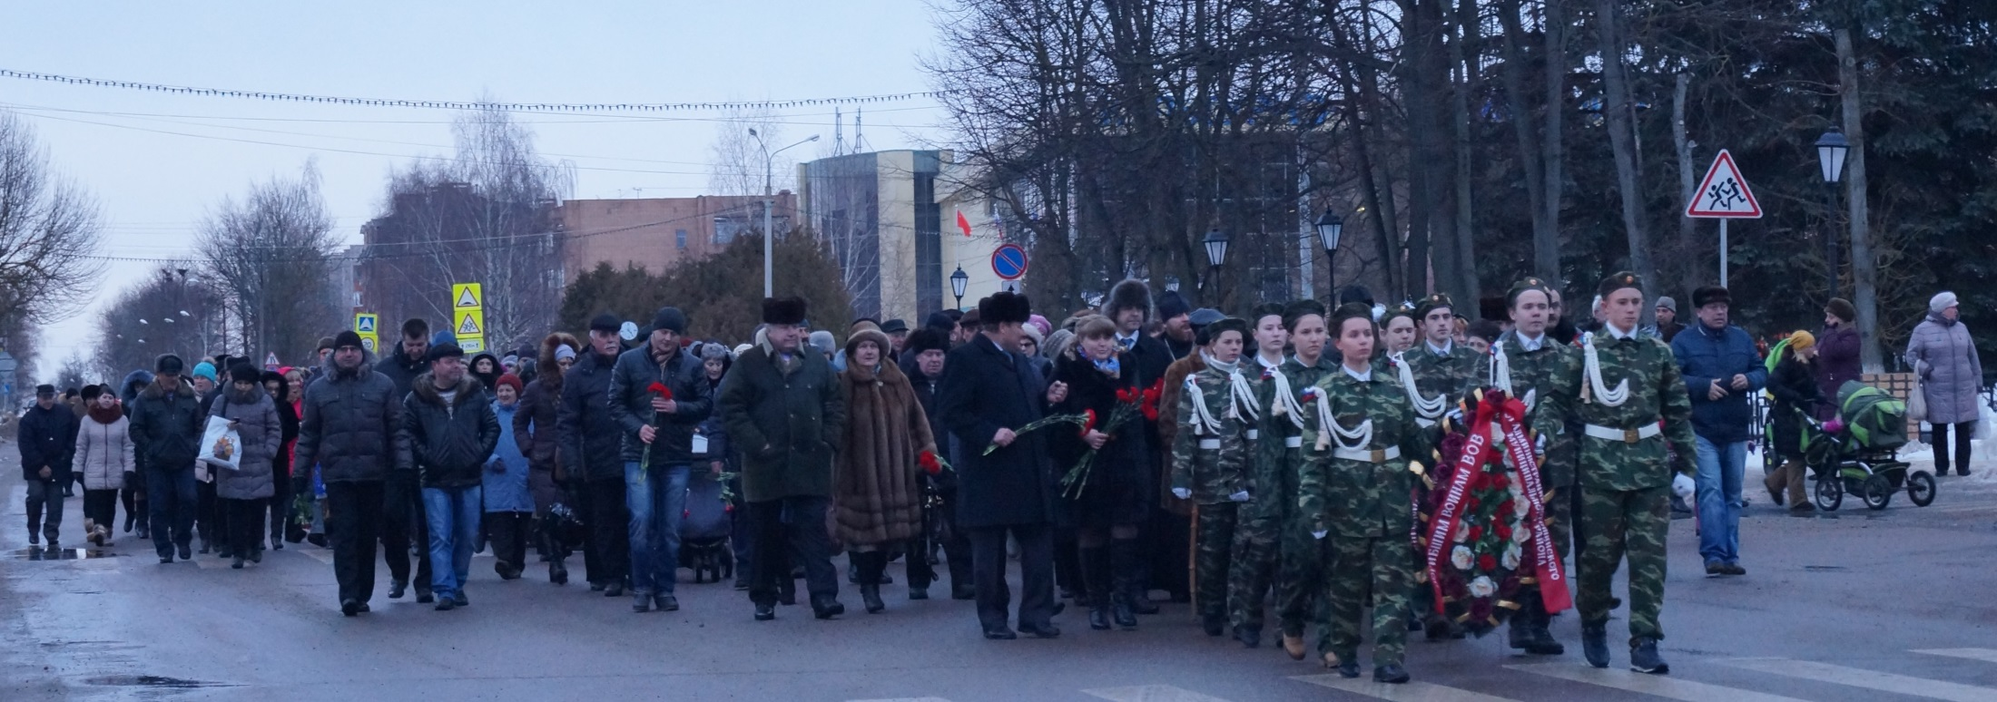
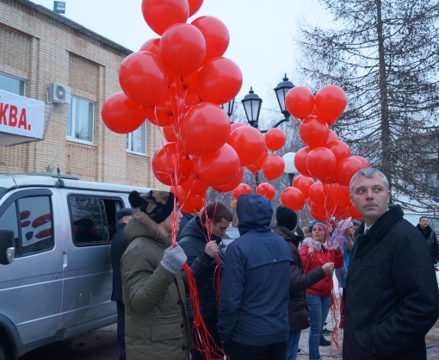
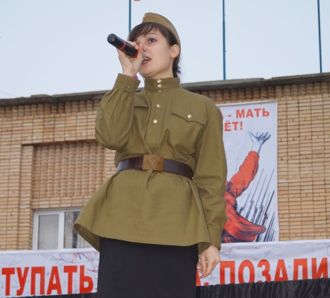
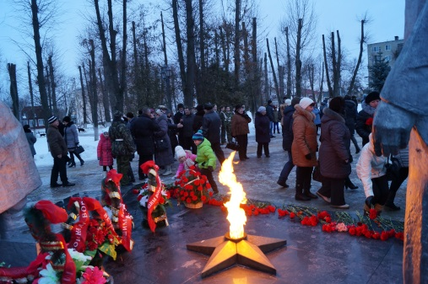
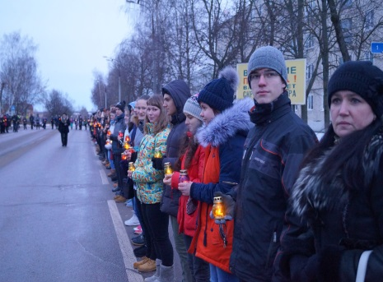
Открытие общественных приемных Руководителя Администрации Одинцовского муниципального района
Событие районного масштаба
73 годовщина освобождения Лотошинского района от фашистских оккупантов.
Посёлок Лотошино, улица Центральная, 16 января
С 15 по 17 января в деревнях и сёлах всех трёх поселений Лотошинского района прошли митинги памяти, посвящённые освобождению территории района в 1942 году во время контрнаступления битвы за Москву. Главный и самый многолюдный митинг с последующим возложением цветов, веков и свечей к Вечному огню в центральном сквере у памятника участникам Великой Отечественной войны состоялся в посёлке Лотошино. После митинга и салюта жители района прошли чрез живой коридор, образованный школьниками, державшими в руках лампадки.
В честь праздника освобождения на площади перед районной администрацией был устроен концерт, собравшихся у костров угощали солдатской кашей и чаем из самовара.

Slide 3
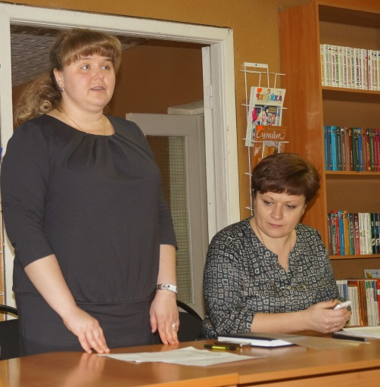
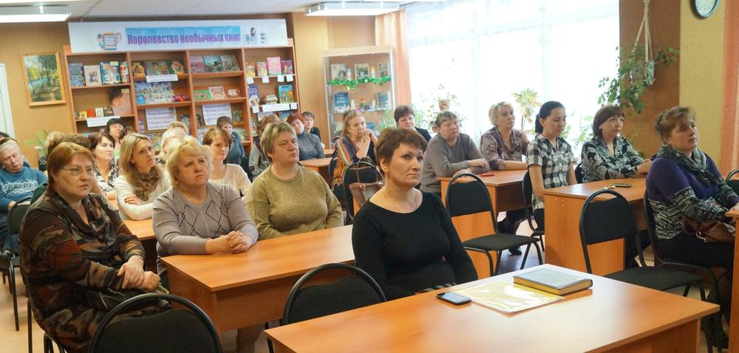
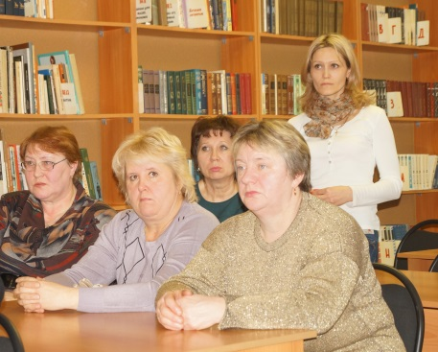
Местное самоуправление. Работа администрации по укреплению взаимодействия
и взаимопонимания с жителями Лотошинского муниципального района
Совещание с работниками
Центральной библиотечной системы
Дата съёмки: 29.01.2015. Совещание с работниками ЦБС
29 января состоялась встреча главы Лотошинского муниципального района Е.Л. Долгасовой с трудовым коллективом Лотошинской ЦБС. В районе решено сохранить единую библиотечную систему. Это повышает управляемость и позволяет решать крупные задачи. Екатерина Леонидовна призвала библиотекарей активизировать работу на селе, повысить посещаемость сельских библиотек и проводить больше тематических мероприятий, связанных с приближающимся юбилеем Победы.
Глава района Е.Л. Долгасова представила трудовому коллективу нового директора МКУК «Лотошинская ЦБС» Юлию Федоровну Громову, пообещав ей и всему персоналу всемерную поддержку. Всех желающих Екатерина Леонидовна пригласила на личный приём – «лучше после 17-00».
Поздравления и помощь блокадникам
С 71-й годовщиной снятия блокады администрация района и управление соцзащиты поздравили супругов Григория Васильевича Матвеева и Антонину Прокофьевну Томашову. .
Блокадникам по линии соцзащиты направлена материальная помощь.
.

Slide 4
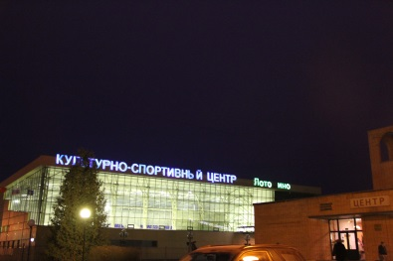

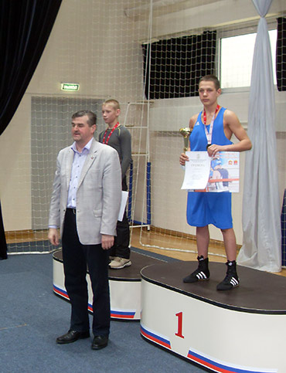
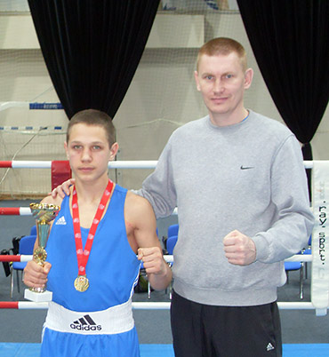
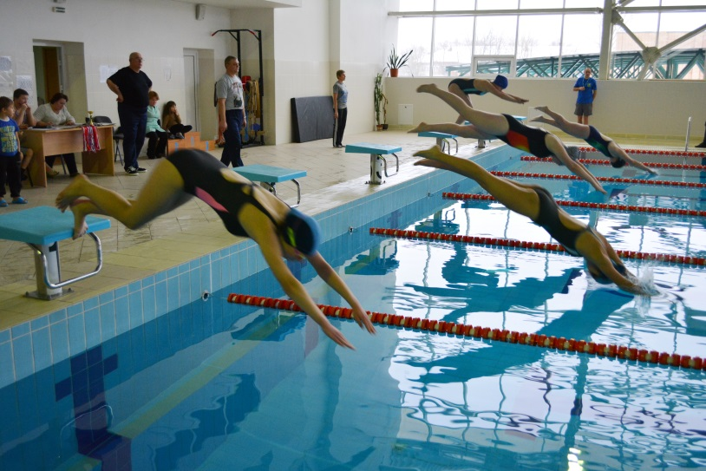
МУ Культурно-спортивный центр «Лотошино»
Секция бокса: победа областного масштаба
С 27 по 30 января 2015 года в Рузе проходило первенство Московской области по боксу среди юношей 1999-2000 г.р. Честь района на соревнованиях защищали представителя секции бокса КСЦ «Лотошино» Данила Бармин и Юрий Изотов. Ю. Изотов (тренер Сергей Владимирович Кузнецов) дошёл до финала и в тяжёлом поединке завоевал золотую награду. Юрий второй раз стал чемпионом Московской области среди юношей своей возрастной категории.
Лучших пловцов выявили школьники и учители
17 января 2015 года и 24 января 2015 года в КСЦ «Лотошино» прошли районные соревнования по плаванию среди педагогических работников и школьников образовательных организаций Лотошинского муниципального района.
В соревнованиях приняло участие 32 педагога и 95 учащихся. Все победители и призеры были награждены грамотами и медалями.
Шашки для инвалидов
25.01 в КСЦ «Лотошино» прошёл открытый турнир по шашкам для лиц с ограниченными возможностями. В соревновании волоколамских и лотошинских спортсменов сильнее оказались гости, занявшие весь пьедестал почёта.

Slide 5
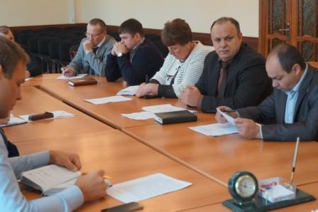
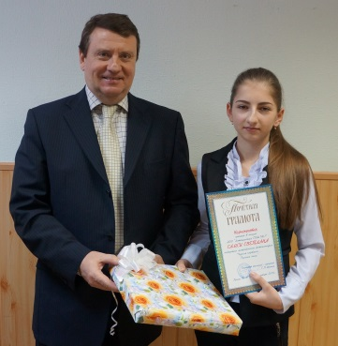
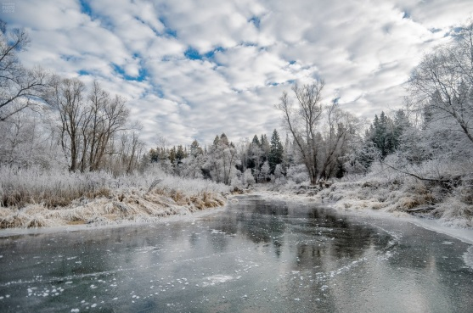
Местное самоуправление. Отдел сельского хозяйства и продовольствия
Лотошинского муниципального района
Совещание с руководителями сельскохозяйственных предприятий района
28 января 2015 года в 11-00 в зале заседаний администрации состоялось совещание с руководителями и собственниками сельскохозяйственных предприятий района.
Повестка дня:
1. Подведение итогов работы сельскохозяйственных предприятий за 2014 год.
2. Выполнение целевых индикаторов муниципальной программы «Развитие сельского хозяйства и сельских территорий Лотошинского муниципального района на 2015-2020 годы» в условиях сложившейся неблагоприятной экономической ситуации в сфере агропромышленного комплекса.
Экологическое просвещение
29 января 2015 года в Волоколамском филиале ГКУ МО «Мособллес» награждали участников межрайонного фотоконкурса «Чудная картина. Русская зима». Победителем стала ученица 8 «Б» класса Лотошинской средней школы №1» Светлана Самси. Поощрительный приз получила Елизавета Ковальчук, ученица 7 класса Введенской средней школы.
Дата съёмки: 28.01.2015. Обсуждение вопросов между администрацией и руководителями хозяйств.
5
Дата съёмки: 29.01.2015. Победительница конкурса и её работа

Slide 6
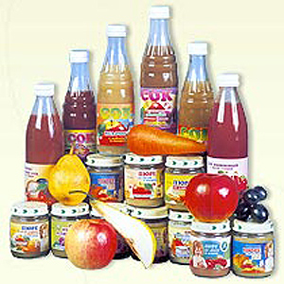
Аукцион на закупку продуктов питания для беременных женщин, кормящих матерей, детей в возрасте до трех лет
Местное самоуправление. Отдел по экономике и перспективному развитию ФЭУ
администрации Лотошинского муниципального района
26 января подведены итоги электронного аукциона на поставку продуктов для обеспечения полноценным питанием беременных женщин, кормящих матерей, детей в возрасте до трех лет. На аукцион выставлен 1 лот (15 наименований товаров) на сумму 2813750,0 рублей. В аукционе приняли участие 2 участника. Победил индивидуальный предприниматель Васьковский А.С. Экономия бюджетных средств составила 14 069 рублей.

Slide 7
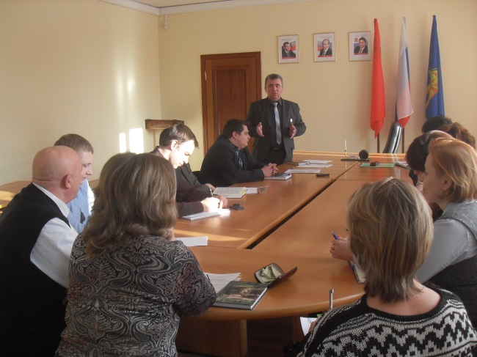
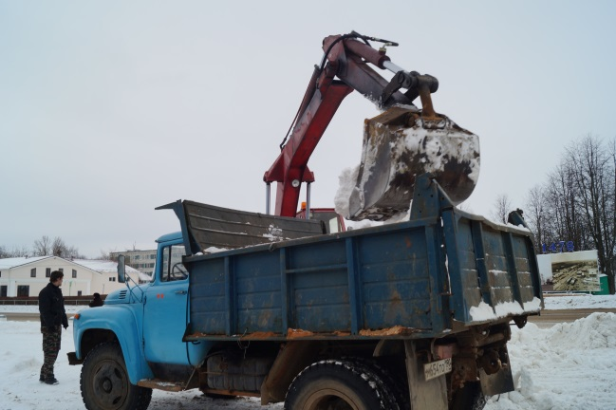
Благоустройство. Коммунальное хозяйство
Лотошинцы-собственники жилфонда будут голосовать заочно.
В Лотошинском муниципальном районе будет проведена заочная система выбора управляющей компании в сфере ЖКХ собственниками многоквартирных домов. Так решили представители органов местного самоуправления Лотошинского района в ходе совещания 26 января в стенах администрации района. Неоднократные попытки провести очное голосование так и не дали результатов. Подвела низкая активность населения.
Новый Жилищный Кодекс Российской Федерации наделил собственников помещений возможностью выбора способа управления многоквартирным домом. Участники совещания единодушно высказались в пользу МП «Лотошинское ЖКХ», обладающего всеми необходимыми службами и знанием жилого фонда.
Как сообщил заместитель главы администрации района А.С. Арсенихин, в конце прошлого года все главы поселений высказались за «Лотошинское ЖКХ». Сейчас коммунальщики выступают как ресурсоснабжающая компания. С получением результата на заочном голосовании МП «Лотошинское ЖКХ» обретет статус управляющей компании.
Снег убран вовремя
До начала бурной оттепели 30-31 января успели убрать основные массы снега лотошинские коммунальщики. Они расчистили также дворы, пешеходную зону на Центральной.
Дата фотосъёмки: 26.01.2015
А.С.Арсенихин выступает на совещании по выбору УК.
Дата фотосъёмки: 23.01.2015
Уборка снега в пешеходной зоне.

Slide 8
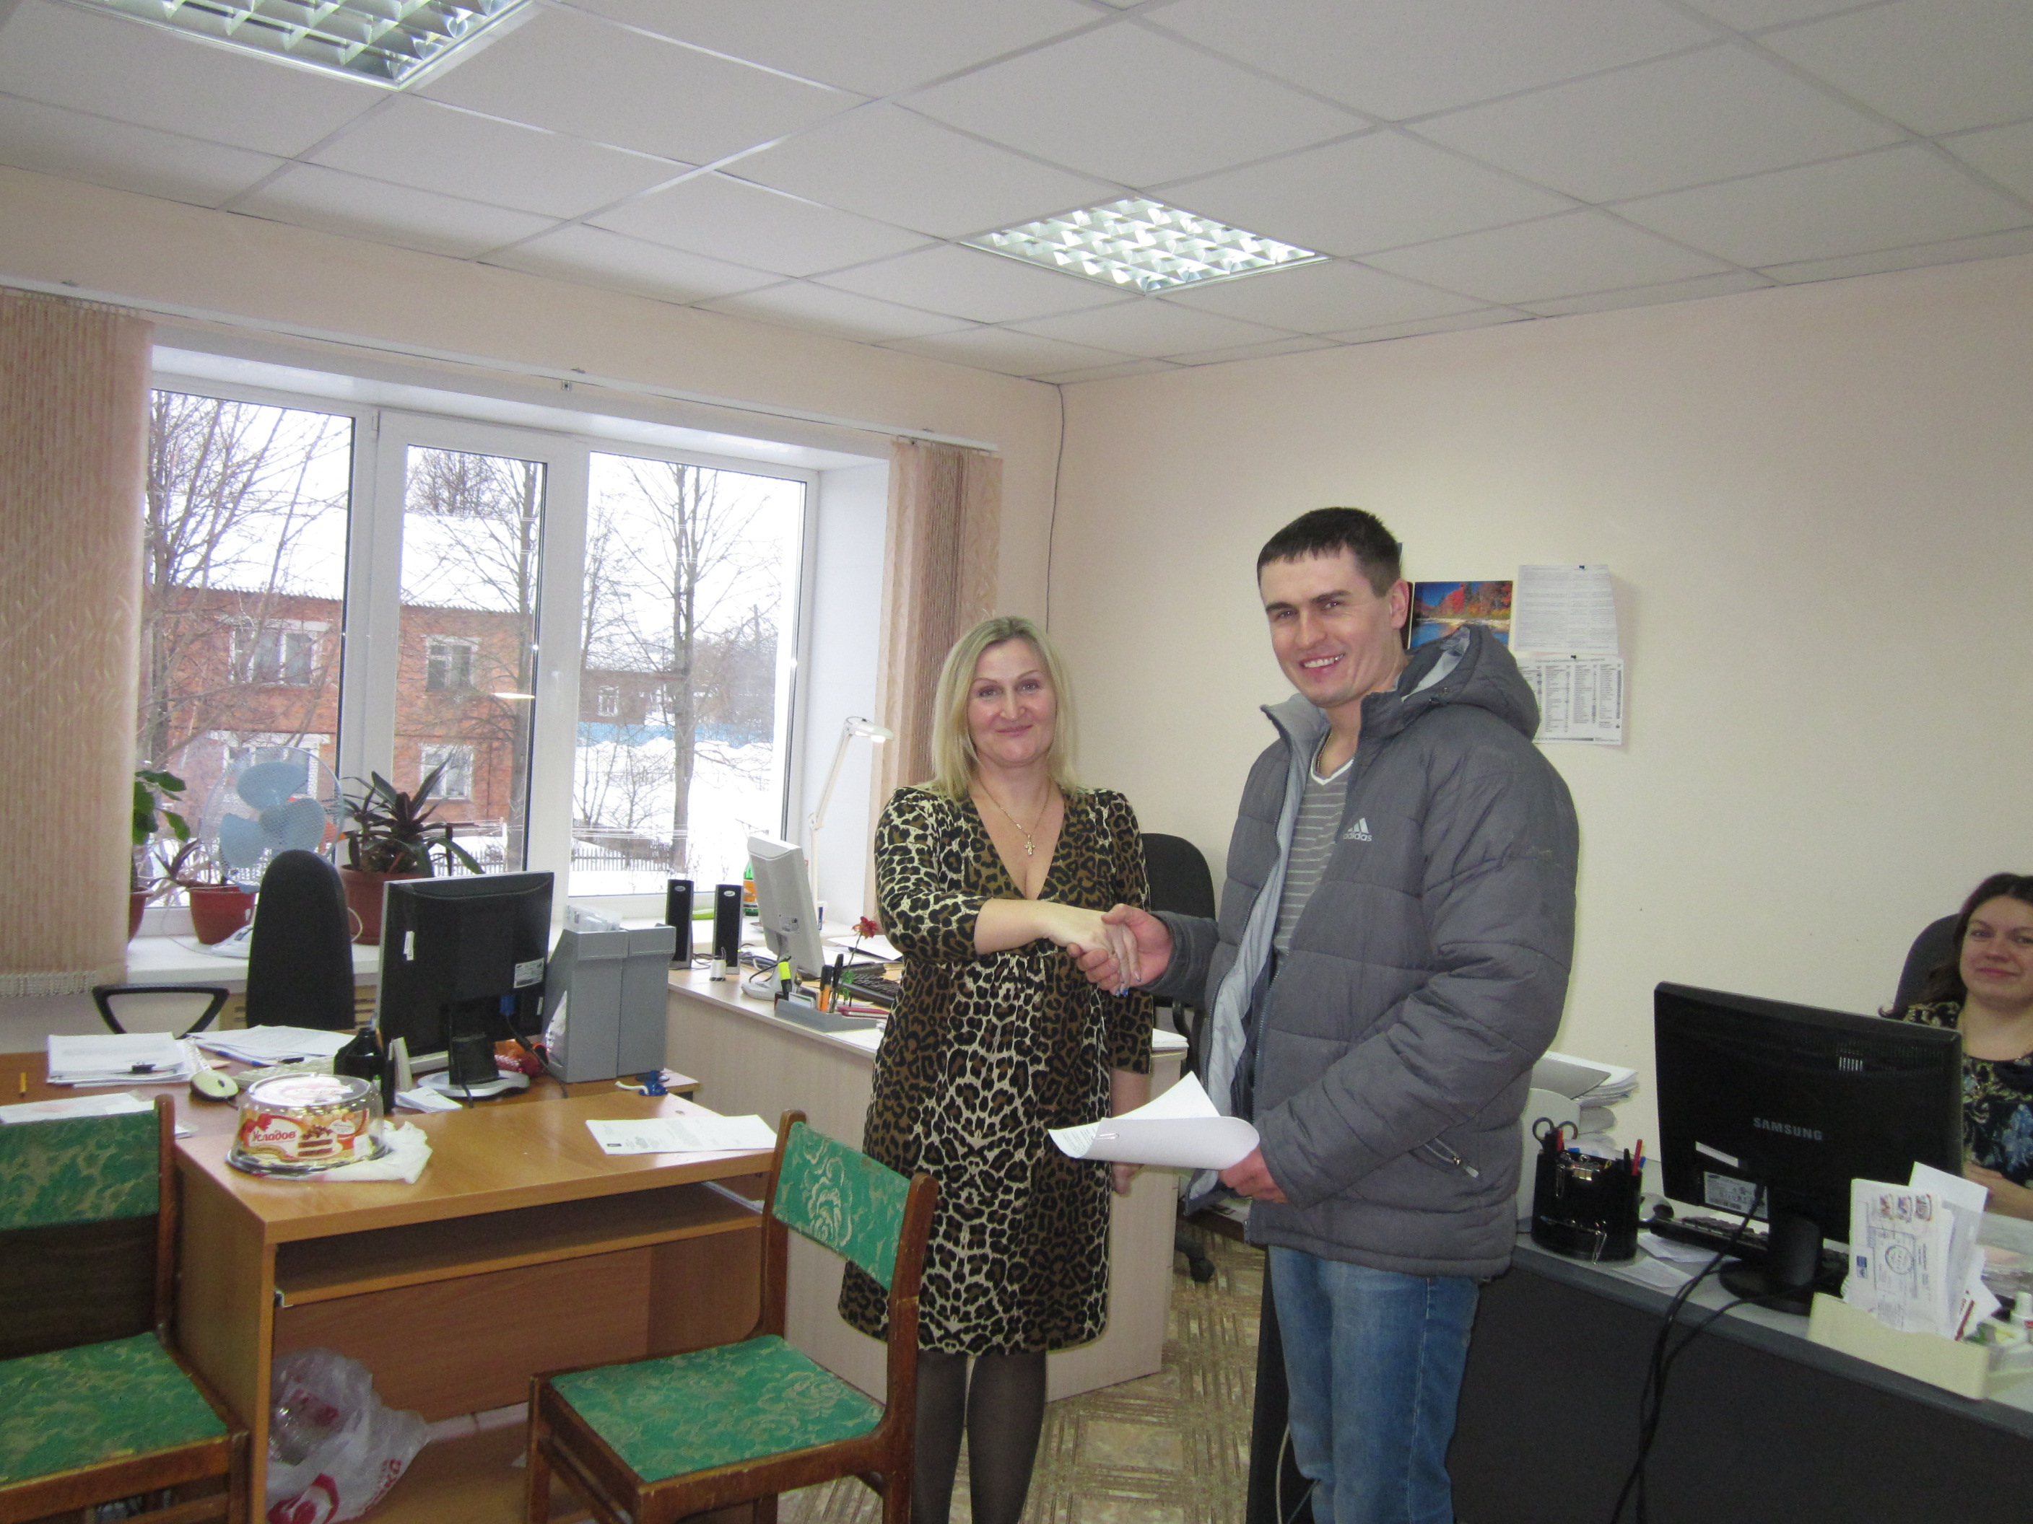
Местное самоуправление. Комитет по управлению имуществом
администрации Лотошинского муниципального района
Московской области
Вручение Бродолину Евгению Николаевичу постановления Главы Лотошинского муниципального района Московской области о постановке на учет его многодетной семьи для бесплатного предоставления земельного участка
Главой Лотошинского муниципального района Екатериной Леонидовной Долгасовой 26.01.2015 было принято решение о постановке на учет многодетной семьи Бродолина Е.Н. в целях бесплатного предоставления земельного участка для индивидуального жилищного строительства. 29.01.2015 в торжественной обстановке отцу четверых детей (среди которых родившиеся в 2014 году тройняшки) было вручено указанное постановление.
Дата фотосъёмки: 29.01.2015
Главный эксперт отдела земельных отношений КУИ Халтурина Р.И. и Бродолин Е.Н.
Регистрация права собственности Лотошинского муниципального района на линейные объекты
Сотрудниками Комитета по управлению имуществом Администрации Лотошинского муниципального района Московской области проведена работа по сбору документов, необходимых для государственной регистрации ранее возникшего права в Едином государственном реестре прав на недвижимое имущество и сделок с ним, на тепловые сети.
30.01.2015 получены в Лотошинском отделе Управления Росреестра по Московской области первые десять свидетельств о государственной регистрации права на тепловые сети.
8

Slide 9
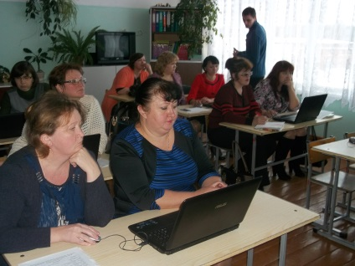
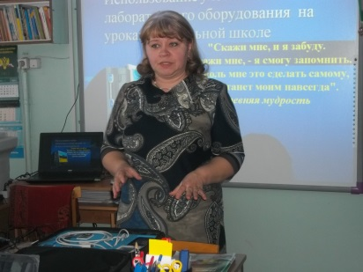
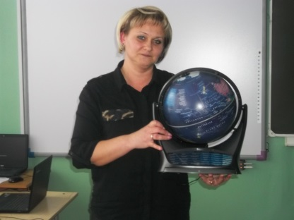
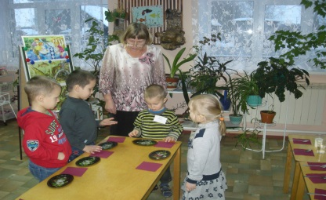
Отдел образования администрации Лотошинского муниципального района
Семинар «Использование учебно-лабораторного оборудования
в образовательном процессе»
29 января 2015 года в МОУ «Ушаковская средняя общеобразовательная школа» прошел практический семинар для учителей начальных классов «Использование учебно-лабораторного оборудования в образовательном процессе». Педагоги делились опытом использования в своей работе современного интерактивного оборудования.
В рамках семинара проведено 6 мастер-классов: «Создание и использование интерактивных тестов в единой образовательной сети «Dnevnik.ru» - учитель Е.В. Ильина (МОУ «Ушаковская СОШ»); «Увлекательная игра и эффективное обучение интерактивным глобусом» - учитель Воробьева С.В. (МОУ «Ушаковская СОШ»); «Использование интерактивных тренажеров» - учитель Самбулова О.Б. (МОУ «Ушаковская СОШ»); «Использование учебно-лабораторного оборудования на уроках окружающего мира» - учитель Колесниченко С.Е. (МОУ «Микулинская гимназия»); «Работа с интерактивной доской» - учитель Семенова А.В. (МОУ «Кировская НОШ»); «Использование конструкторов LEGO WeDo во внеурочной деятельности школьников» - учитель Лямина С.В. (МОУ «Ошейкинская СОШ»).
Участники семинара высоко оценили работу своих коллег, отметив их профессионализм и творческий подход к делу.
28 января 2015 года на базе МКДОУ детский сад №9 «Чебурашка» прошел районный семинар для руководителей дошкольных образовательных организаций.
Тема семинара: «Развитие познавательной активности детей среднего возраста в процессе ознакомления с водой». Заведующие дошкольных образовательных организаций присутствовали на занятии, в ходе которого воспитанники в процессе игры знакомились со свойствами воды и способами ее использования. Узнали о роли воды в жизни человека, растений и животных.
Дата фотосъёмки: 29.01.2015. Участники семинара и мастер-классов.
9
9

Slide 10
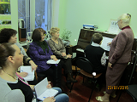
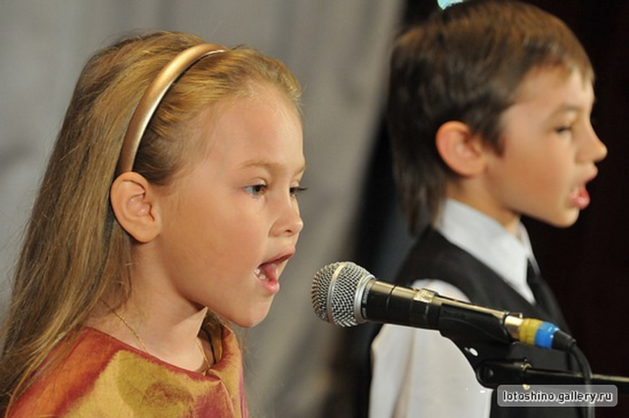
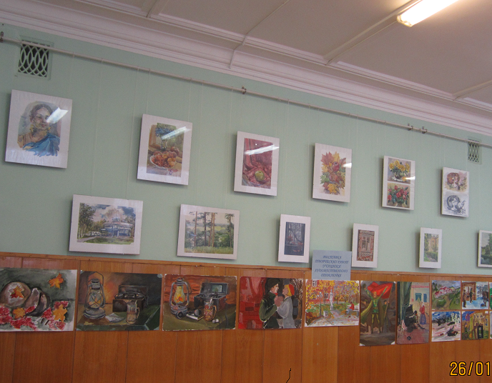
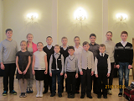

Дополнительное образование. МОУД «Лотошинская детская школа искусств»
Творческие события
в «Детской школе искусств»
23 января в фортепианном отделе прошёл открытый урок преподавателя Скворцовой В.П. с учащимся Александром Игнатовым на тему: «Способы оптимизации разбора и разучивания нотного текста» и школьный конкурс сольного академического пения в классе преподавателя Егоровой Е.О.
26 января в художественном отделении открыта выставка творческих работ учащихся.
27 января в народном отделе (баян, аккордеон) прошёл школьный конкурс на лучшее исполнение пьес.
Дата фотосъёмки: 23.01.2015
Открытый урок фортепьяно.
Конкурс сольного академического пения.
Дата фотосъёмки: 26.01.2015
Выставка работ учащихся художественного отделения
Дата фотосъёмки: 26.01.2015
Участники конкурса на лучшее исполнение пьес (баян, аккордеон).
10
Сводный отчет о социально значимых мероприятиях в Лотошинском муниципальном районе за 16-31 января 2015 года

Slide 11
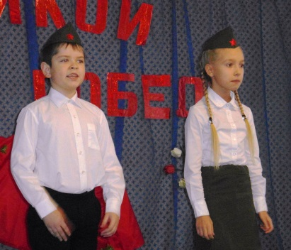
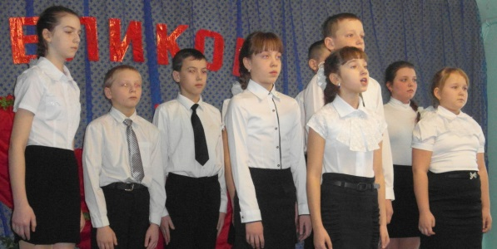
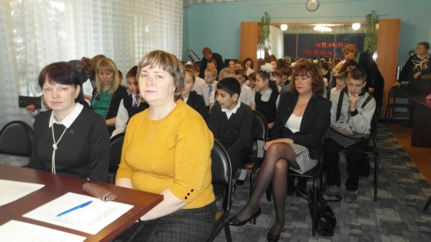
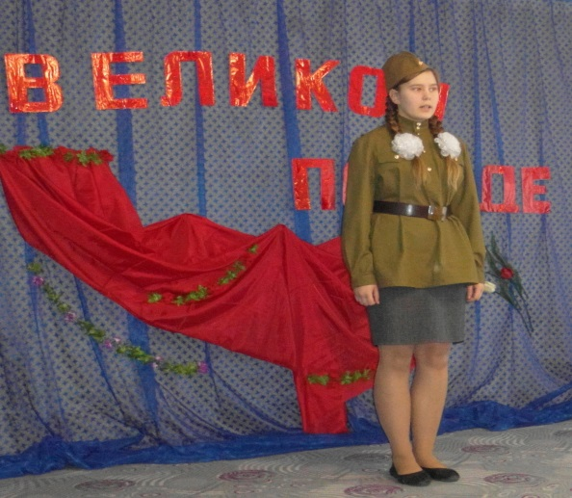
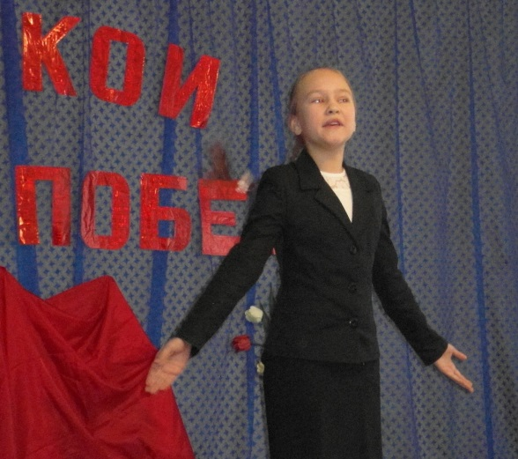
Дополнительное образование. МОУ ДОД «Дом детского творчества»
Районный конкурс чтецов
27 января 2015 года на базе МОУ ДОД «Дом детского творчества» прошел районный конкурс чтецов «Великой Победе посвящается» в рамках мероприятий, посвященных празднованию 70-летия Победы в Великой Отечественной войне 1941-1945 годов.
В конкурсе приняли участие 52 чтеца из 4-11 классов общеобразовательных организаций.
Целью конкурса было выявление талантливой молодёжи, воспитание нравственности, любви к Родине, приобщение к русскому литературному наследию.
Дата фотосъёмки: 27.01.2015
Участники и зрители районного конкурса чтецов.
11
11
Сводный отчет о социально значимых мероприятиях в Лотошинском муниципальном районе за 16-31 января 2015 года

Slide 12
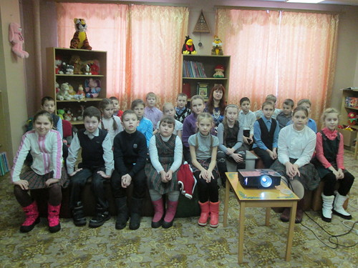
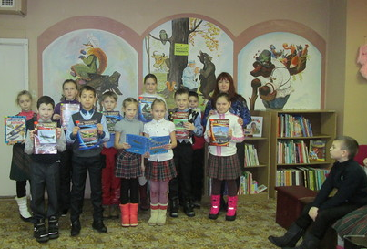
Навстречу 70-летию Победы. Детям про лётчиков.
Авиация Второй мировой войны
28 января в Центральной детской библиотеке прошла лекция для учеников 3 «А» класса. Ребятам расказали о лётчиках-истребителях Второй мировой войны и самолётах, на которых они летали.
Дети узнали, чем отличается по своим техническим характеристикам истребитель от бомбардировщика. Посмотрели фильм о трижды Герое СССР Иване Никитовиче Кожедубе и его воздушной дуэли, прослушали песню в исполнении В. Высоцкого «Их восемь – нас двое». Лебедева Е.Н., заведующая сектором по пропаганде книги и зрелищным мероприятиям, познакомила учеников с журналом «Мир техники», в котором можно узнать всё об авиации с самого её зарождения, с книгами о самолетах и вертолётах, которые есть в детской библиотеке.
Дата съёмки: 28 января 2015 года.
Дети во время лекции
12
Сводный отчет о социально значимых мероприятиях в Лотошинском муниципальном районе за 16-31 января 2015 года

Slide 13
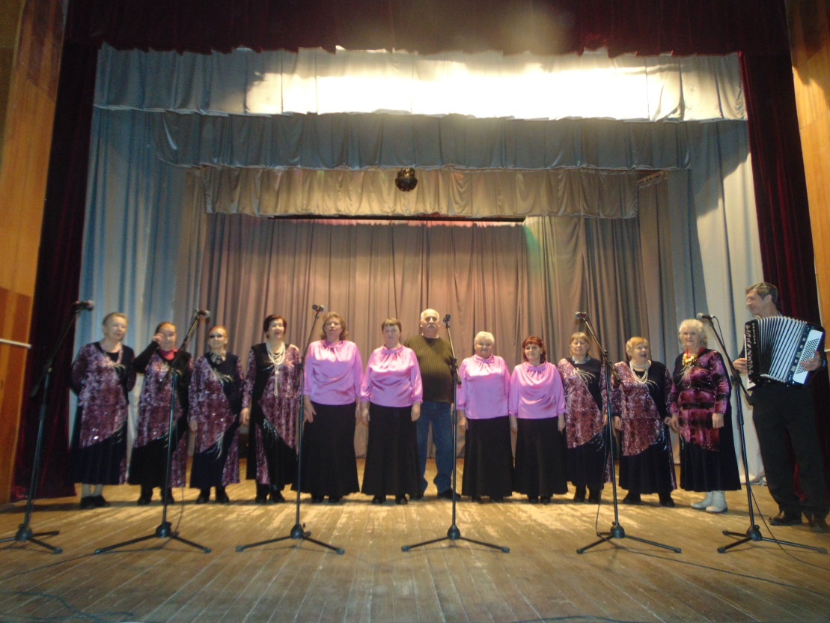
Навстречу 70-летию Победы. Областной фестиваль ветеранов
Участие во II - ом этапе Областного фестиваля ветеранских организаций, посвящённому
70 - летию Великой Победы (Истра).
Лотошинский район в Истре представляли два не совсем обычных коллектива. В одной участвовал сводный хор Лотошинского муниципального района в составе ансамбля «Ветеран» Лотошинского районного Дома культуры и вокального ансамбля «Лучинушка» Ушаковского сельского Дома культуры.
Мы чаще видим на сцене дуэт Савина-Евсеев. На этот раз в фестивале участвовало трио (исполнители Ю.Ф. Громов и В.В. Савина под руководством аккомпаниатора А.В. Евсеева).
Дата съёмки: 29 января 2015 г.
Сводный хор Лотошинского муниципального района
13
Сводный отчет о социально значимых мероприятиях в Лотошинском муниципальном районе за 16-31 января 2015 года

Slide 14
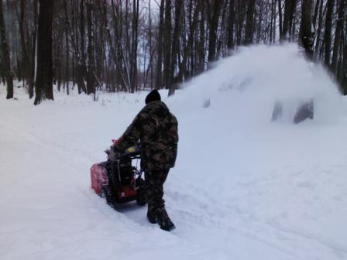
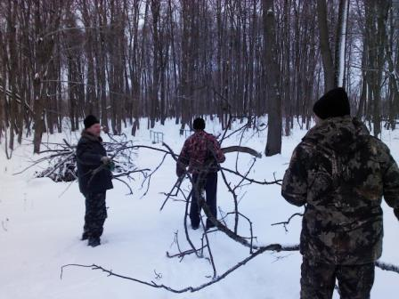
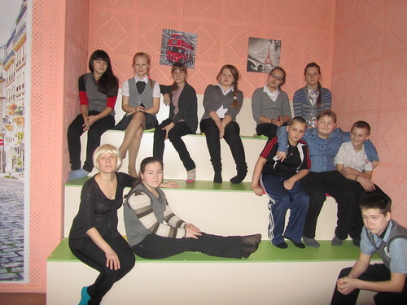
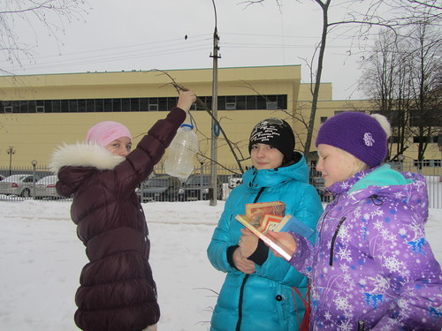
Досуг и отдых. Муниципальное учреждение «Лотошинский парк культуры и отдыха»
Хозяйственные работы в парке
Обильный снегопад в конце января добавил горячих денёчков рабочим Лотошинского парка культуры и отдыха.
Ведутся работы по расчистке от снега игровых площадок, аллей и дорожек парка.
Продолжаются работы по уборке с территории парка сухостоя и валежника.
Дата съёмки: 28 января 2015 г. Расчистка от снега игровой площадки парка снегоуборочной машиной. 29 января 2015 г. Уборка сухостоя и валежника рабочими парка культуры и отдыха.
Досуг и отдых. Муниципальное казенное учреждение культуры
«Лотошинская централизованная библиотечная система»
В новый год с новыми идеями
28 января в молодёжной комнате, недавно появившейся в Лотошинской центральной районной библиотеке, прошла встреча юных экологов в клубе друзей журнала «Муравейник». Ребята готовились к экологическому КВНу между двумя школами – Ушаковской и Введенской. Обсудили новые выпуски журнала «Муравейник».
Начало сезона в клубе отметили добрым делом, повесили кормушки для птиц.
Дата съёмки: 28 января 2015 г. Юные защитники окружающей среды в молодёжной комнате библиотеки и на лотошинских улицах.
14
Сводный отчет о социально значимых мероприятиях в Лотошинском муниципальном районе за 16-31 января 2015 года

Slide 15
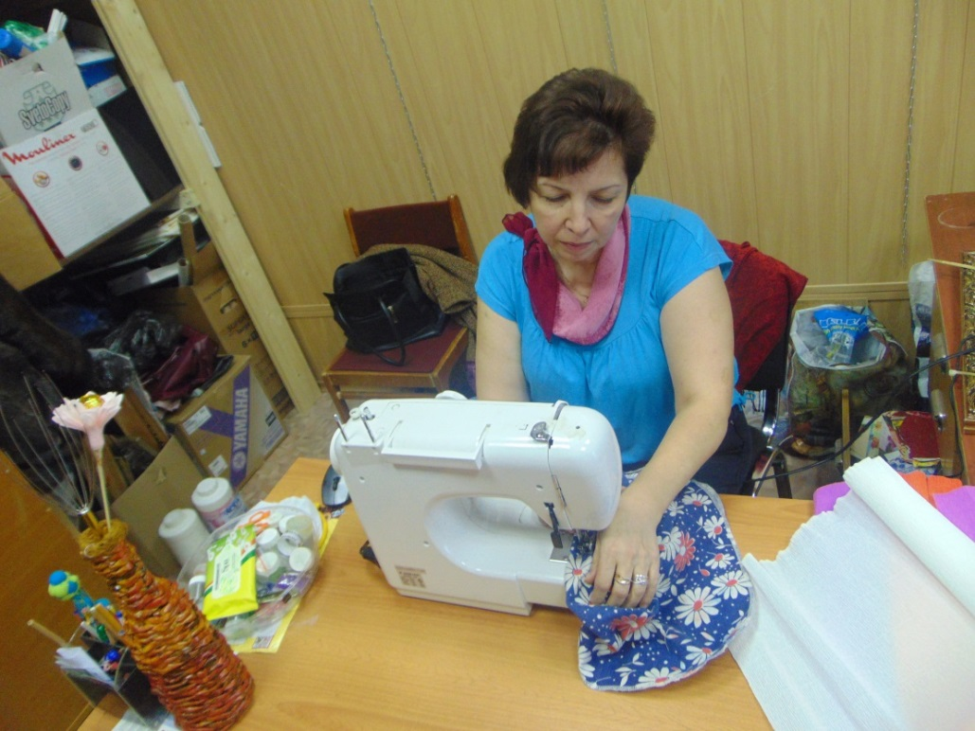
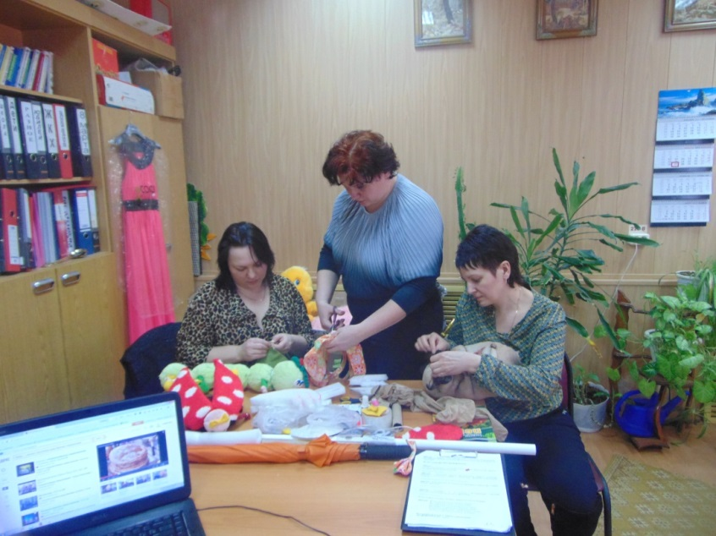
Досуг и отдых. Муниципальное учреждение «Лотошинский районный Дом культуры»
Подготовка к выходу нового кукольного спектакля «Живой светофор»
В Лотошинском районном Доме культуры проходит активная подготовка к выходу нового кукольного спектакля «Живой светофор». Поучительная постановка предназначена прежде всего для детей дошкольного возраста и учащихся начальных классов.
Силами сотрудников районного Дома культуры изготавливаются декорации и куклы.
В январе силами сотрудников районного Дома культуры изготавливаются декорации и куклы.
Дата съёмки 27 января 2015 г.
Методист Хорькова Т.В. шьёт кукле костюм.
Дата съёмки 27 января 2015 г
Методисты РДК станут сценаристами, постановщиками и кукловодами спектакля
15
Сводный отчет о социально значимых мероприятиях в Лотошинском муниципальном районе за 16-31 января 2015 года

Slide 16
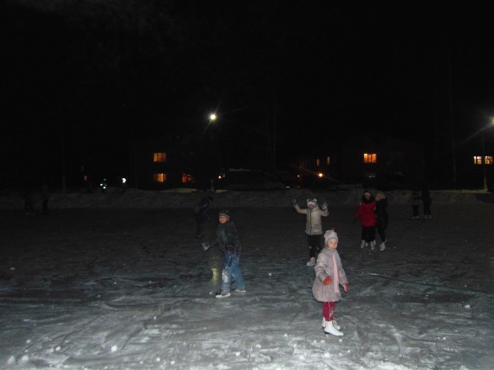
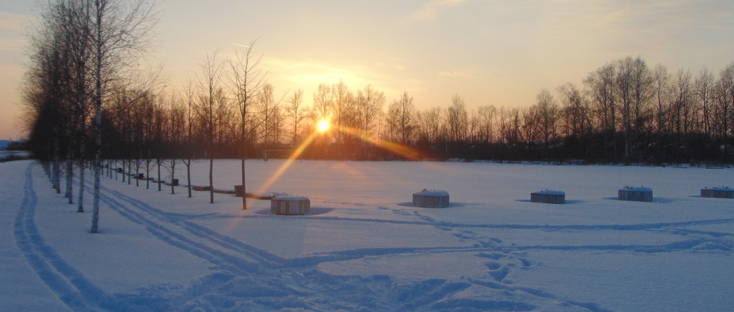
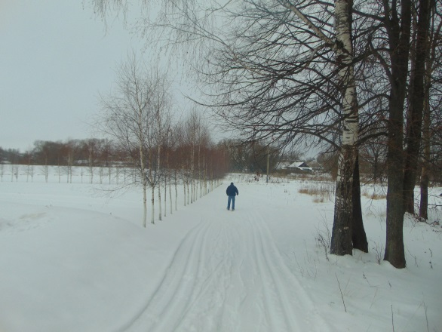
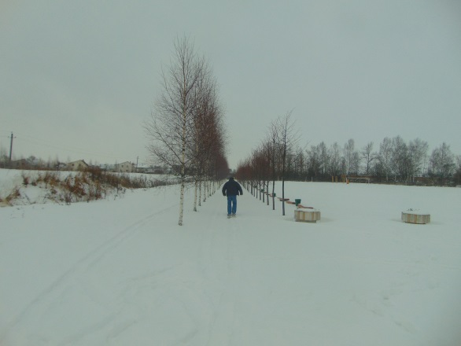
Муниципальное предприятие «Стадион п.Лотошино»
Дата фотосъёмки: 29.01.
Каток не пустует до самого вечера
Преодолели снегопады и оттепель
В поселке Новолотошино силами сотрудников учреждения МКУ «Стадион п.Лотошино» была спланирована площадка и организован каток для круглосуточного массового катания на коньках. С осени каток был залит силами сотрудников учреждения. Ежедневно производится чистка катка и глянцевание льда горячей водой. Дети и взрослые до глубокой ночи катаются на коньках и играют в хоккей. Также на стадионах в п.Лотошино и в п.Новолотошино организована лыжня для массового катания на лыжах.
После обильных снегопадов января пришла оттепель, сменившаяся похолоданием. Тем не менее работники стадиона в кратчайшие сроки восстанавливают погодозависимые спортивные объекты.
Дата фотосъёмки: 29.01.2015
Лыжня на Центральном стадионе и стадионе в Новолотошино
16
16
16
16
Сводный отчет о социально значимых мероприятиях в Лотошинском муниципальном районе за 16-31 января 2015 года

Slide 17
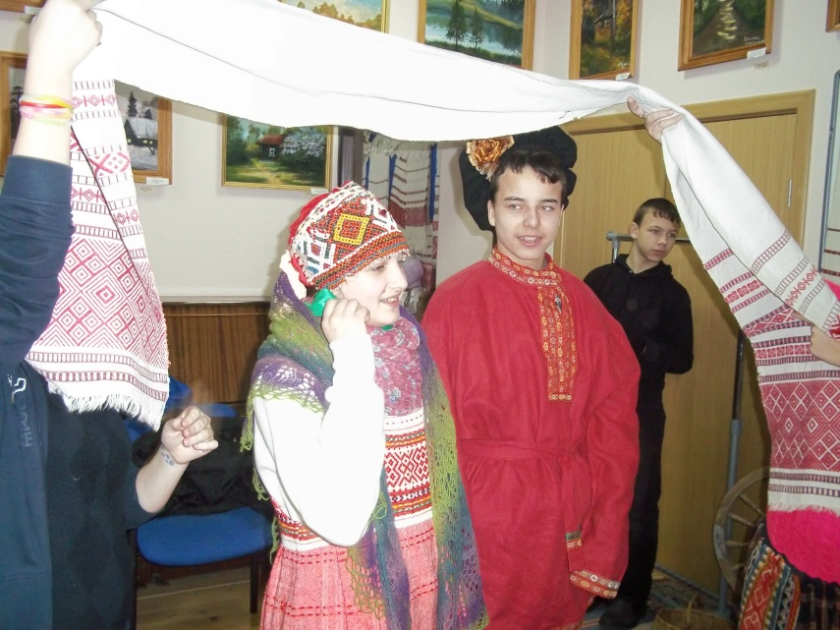
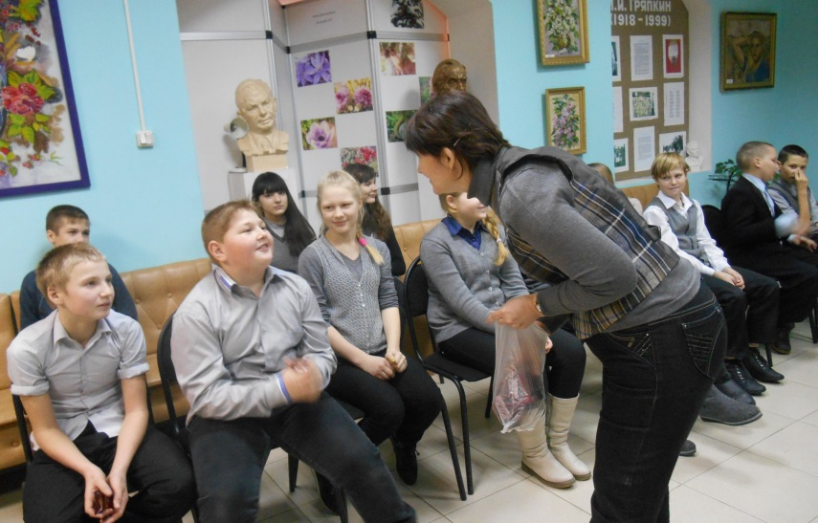
Досуг и отдых. Муниципальное учреждение «Лотошинский историко- краеведческий музей»
Подготовка к выходу нового кукольного спектакля «Живой светофор»
29 .01 музей стал одной из площадок для съёмок программы «Малые города» (ОТР) – работа травницы Т.С. Селезнёвой. В рамках образовательной программы «Мир вещей», 30 января в музее прошло занятие на тему «Зимние Святки» для учащихся 6 класса Ушаковской школы. Ребята познакомились с традициями и обрядами Святочной недели, по окончании занятия прошла викторина. была проведена викторина.
30 января 2015 года в ДК Новолотошино состоялась тематическая встреча «Эхо войны» для старшеклассников Лотошинской средней школы № 2. Командир Лотошинского поискового отряда «Отечество» В.А. Ананьев рассказал о военных материалах из фондов Лотошинского музея. Командир Шаховского поискового отряда «Запад» В.В. Кузьмин также представил материалы о деятельности своего отряда.
27.01 в Микулинском филиале были проведены экскурсии на темы: «Микулинская картинная галерея», «История села Микулино», 29.01.прошла лекционно-игровая программа «Славянская культура. Старинная свадьба» для учащихся Микулинской гимназии. Детей познакомили с русским свадебным обрядом.
Дата съёмки: 29.01.2015. Микулино. «Старинная свадьба».
Дата съёмки: 30.01.2015. Лотошино. «Смир вещей».
17
17
Сводный отчет о социально значимых мероприятиях в Лотошинском муниципальном районе за 16-31 января 2015 года

Slide 18
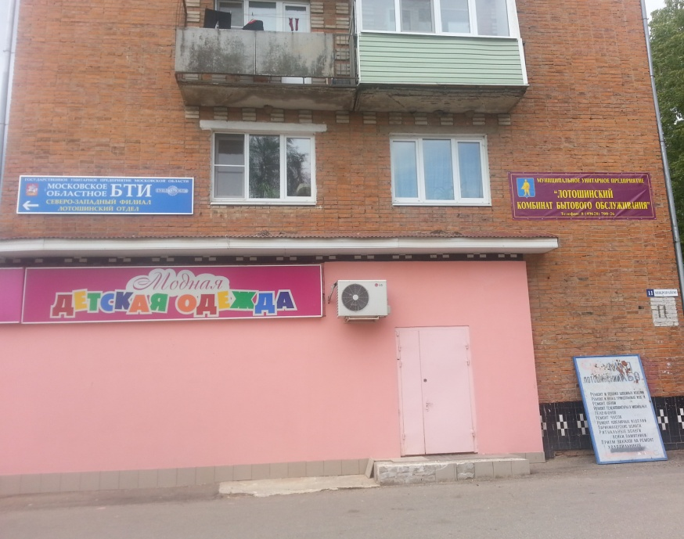
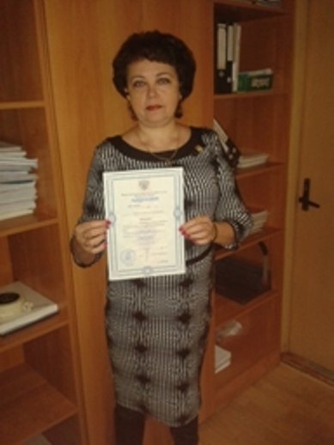
Муниципальное предприятие «Комбинат бытового обслуживания»
Новая вывеска лотошинского КБО
МУП «Лотошинский КБО» меняет старые вывески на новые. Теперь новую вывеску видно с улицы Калинина. Значит, ни один клиент не пройдёт мимо.
Получение важной лицензии
28 января 2015 года в Министерстве потребительского рынка и услуг Московской области была получена лицензия на осуществление розничной продажи алкогольной продукции для магазинов МУП «Муниципальная база-1»
Дата фотосъёмки: 27.01.2015
Новый фасад здания , где расположено МУП «Лотошинский КБО»
Муниципальное предприятие МУП «Муниципальная база-1»
Дата фотосъёмки: 28.01.2015
Директор предприятия «Муниципальная база – 1» Е.Н. Расскосова со свежеполученным важным документом.
18
18
18
Сводный отчет о социально значимых мероприятиях в Лотошинском муниципальном районе за 16-31 января 2015 года

Slide 19




Муниципальное предприятие «Банно-оздоровительный комплекс»
Ремонт печи в лотошинской центральной бане
Завершается плановый текущий ремонт печи в лотошинской центральной бане. Внимательный текущий уход за оборудованием комплекса давно сделал баню одним из любимых мест досуга лотошинцев.
Баня в Дорах на контроле предприятия
Баннный комплекс в д.Доры в настоящее время не работает по причине отрицательной рентабельности. Однако состояние комплекса имущества (относящегося к МП «БОК») предмет мониторинга. Контроль за имуществом ведёт руководитель предприятия. Это первая плановая проверка в 2015 году. О текущем состоянии муниципального имущества руководители регулярно докладывают в Комитет по управлению имуществом.
Дата съёмки: 27.01.2015. В таком виде печь требовала ремонта.
Дата съёмки: 27.01.2015.
Плановый осмотр бани в Дорах.
Сводный отчет о социально значимых мероприятиях в Лотошинском муниципальном районе за 16-31 января 2015 года

